Slide 1


Projekt Programowanie Car Service
Wykonawcy:
Roman Savka 49167, 4IID-P
Olha Voroniak 49146, 4IID-P
Ostap Pryima 49141, 4IID-P
Rzeszów, 2014

Slide 2
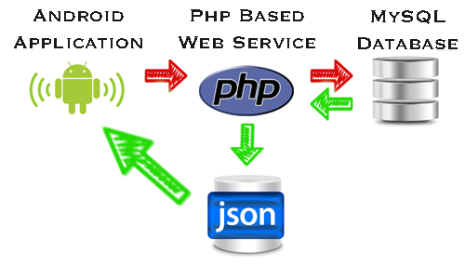
Ogólna architektura

Slide 3
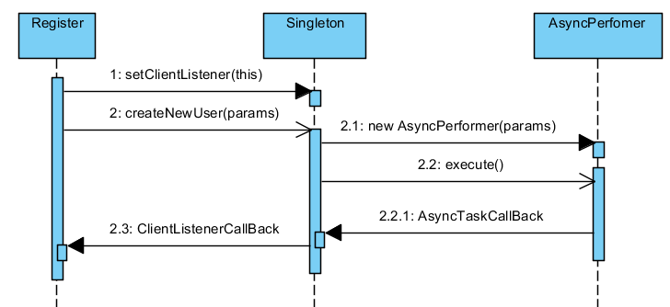
Diagram sekwencji

Slide 4
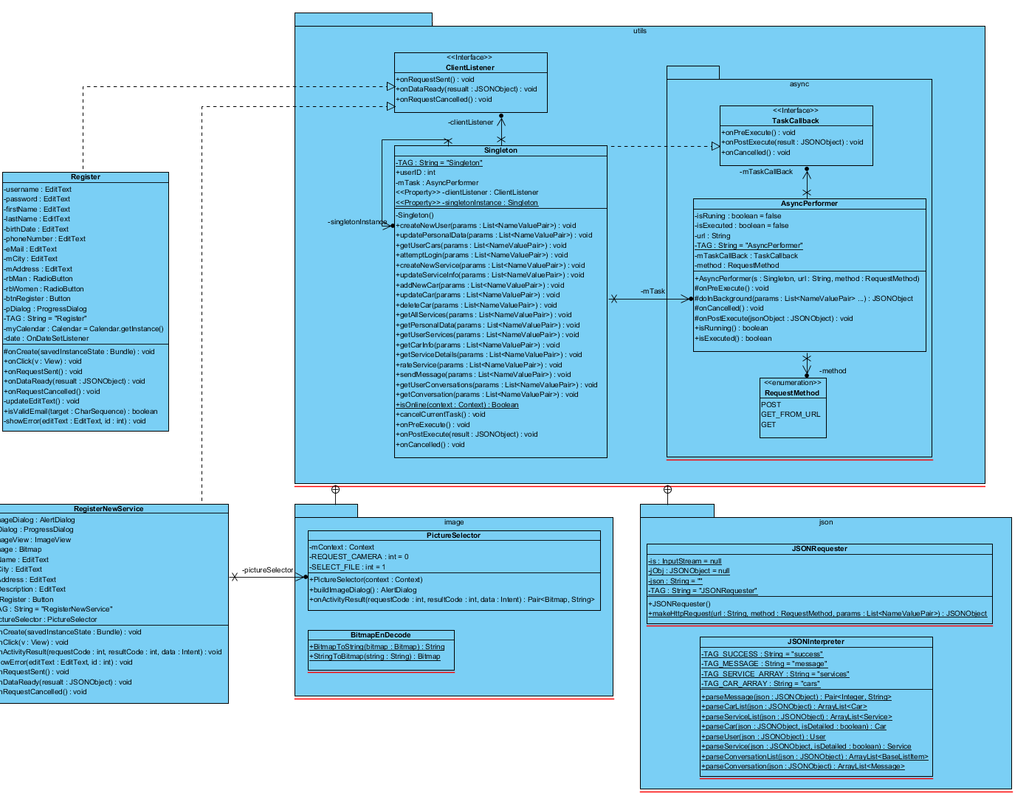
Diagram klas

Slide 5
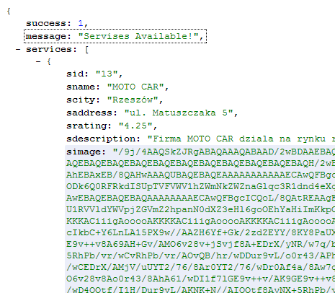
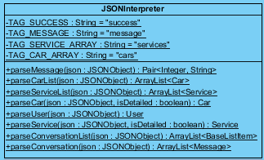
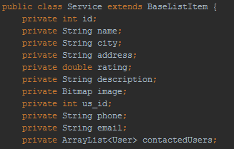
Interpretowanie odpowiedzi

Slide 6
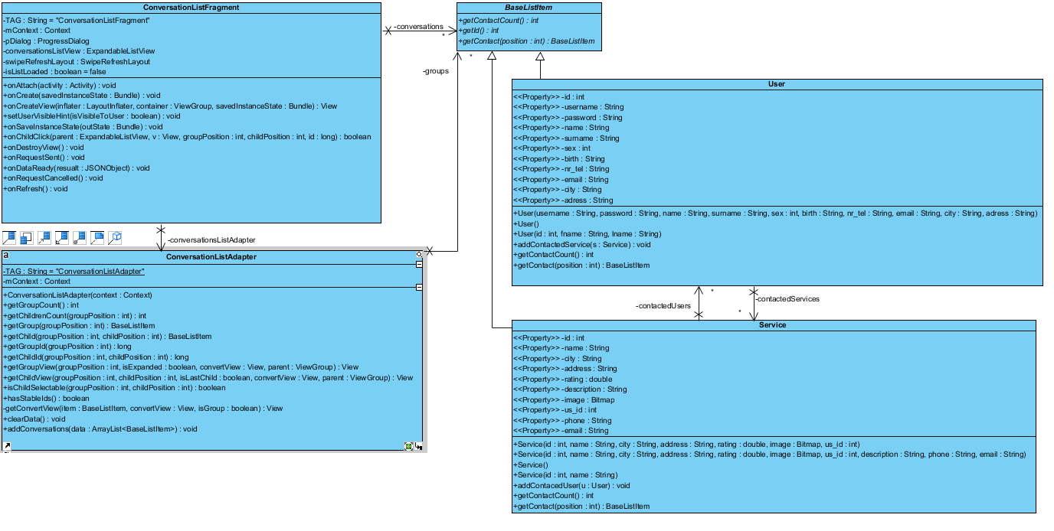
Diagram klas

Slide 7
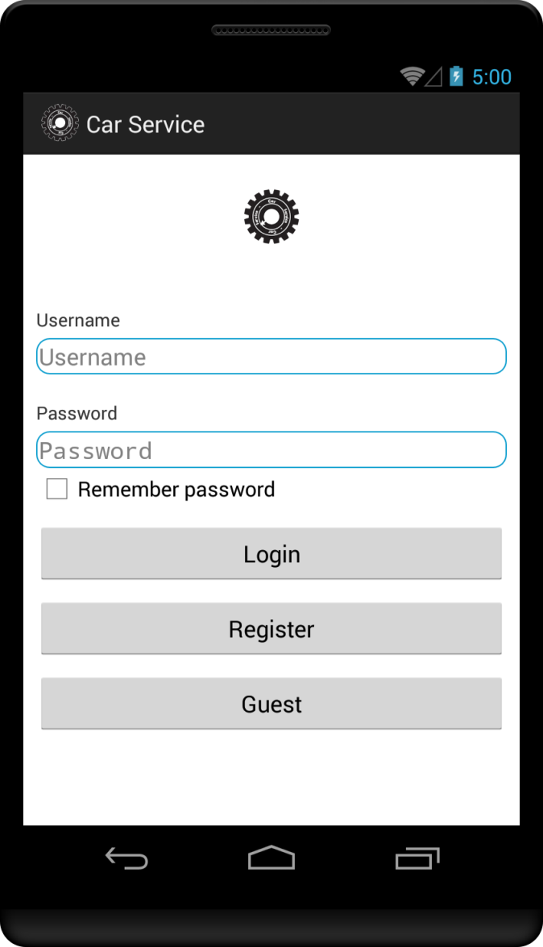
Strona logowania

Slide 8
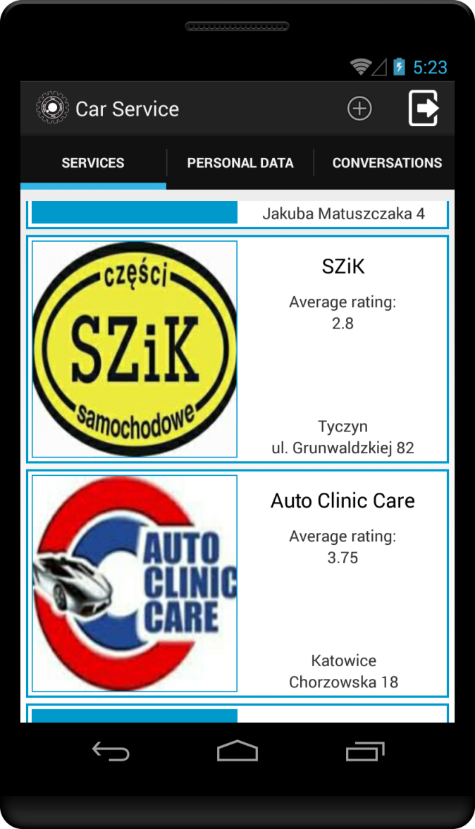
Lista serwisów

Slide 9
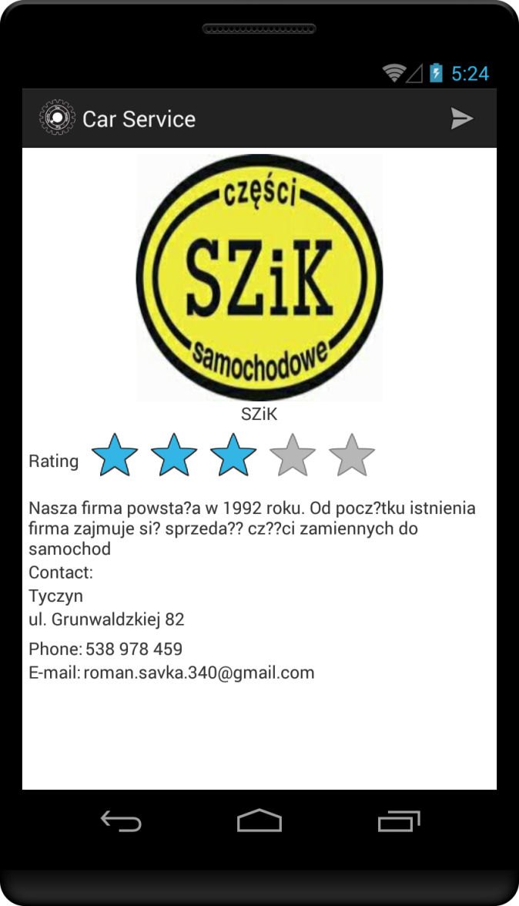
Szczegółowa informacja

Slide 10
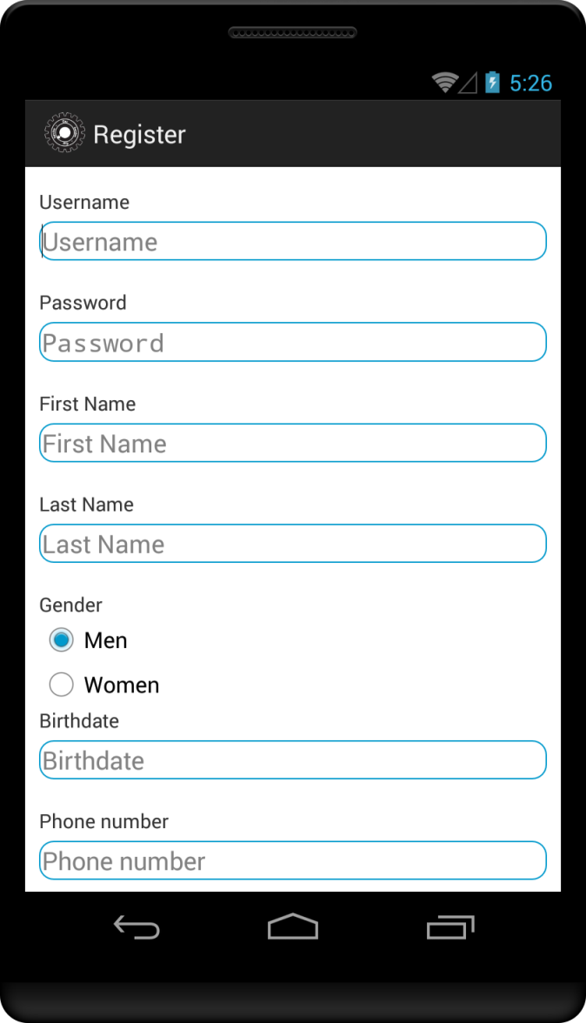
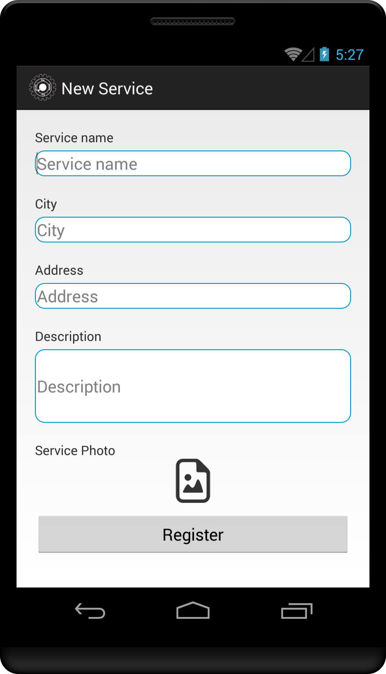
User vs Service registration

Slide 11
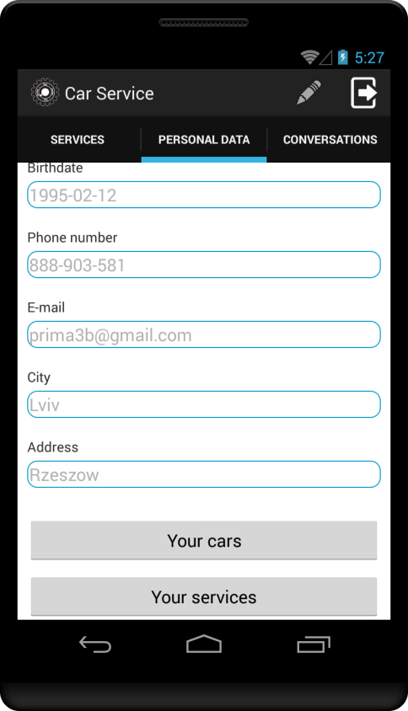
Personal Data

Slide 12
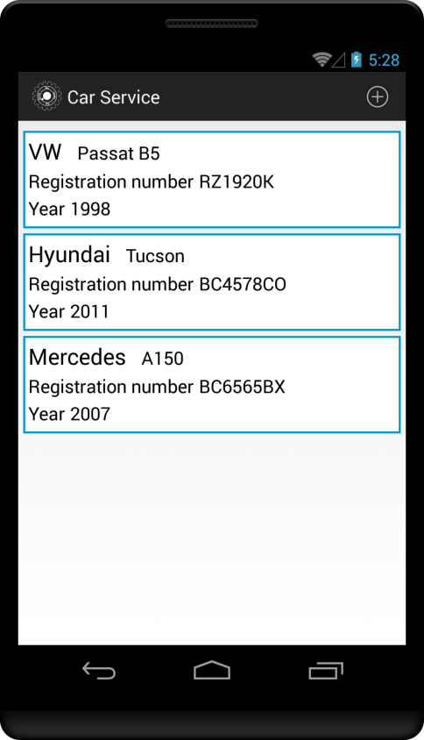
Lista samochodów

Slide 13
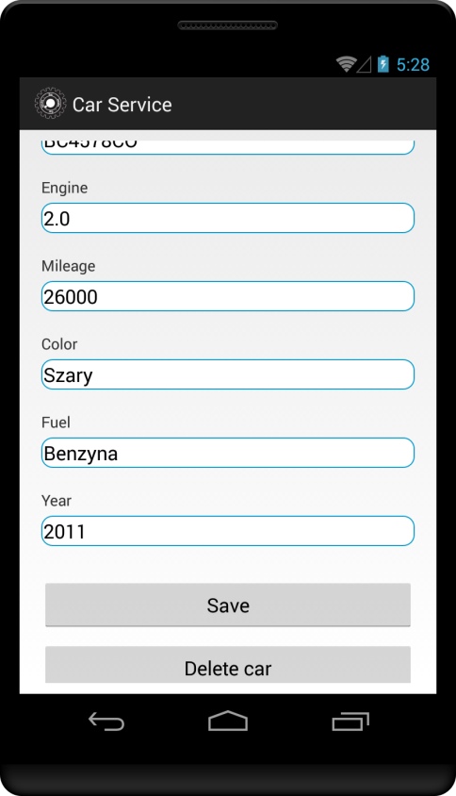
Update/Delete samochód

Slide 14
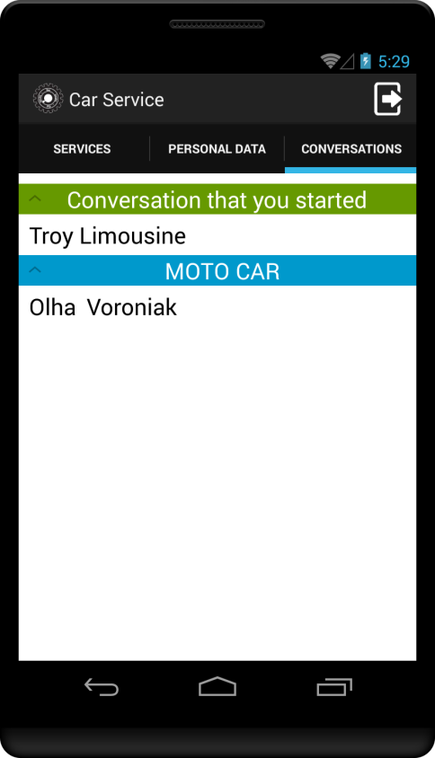
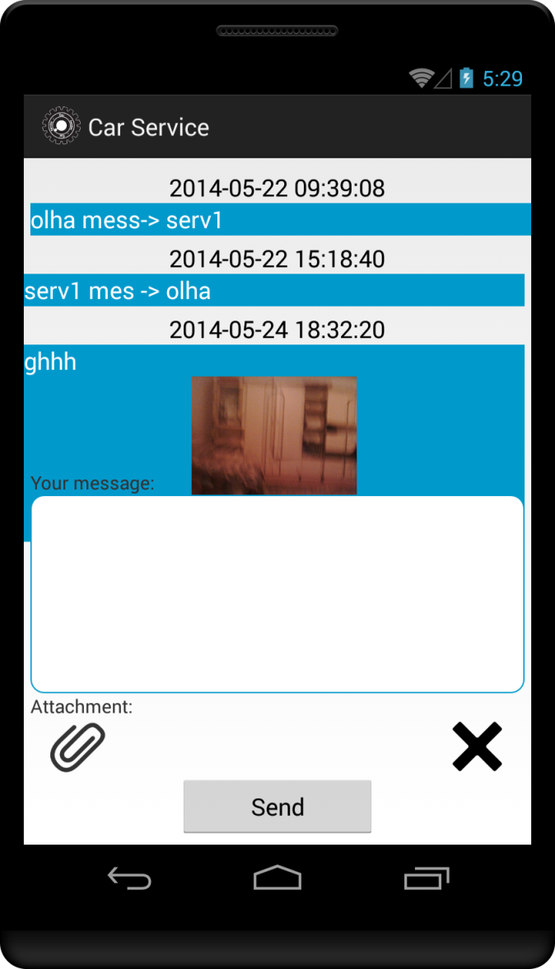
Conversation

